Slide 1

Продукт недели.
Grandin Health Privilege для взрослых собак и щенков

Slide 2

Холистик – чем он так хорош?
Корма класса холистик при всей своей популярности до сих вызывают много вопросов как у владельцев, так и у ветеринарных специалистов. Однозначного ответа на вопрос: «Что такое холистик?» нет, но есть ряд критериев, которым должны соответствовать корма данного класса:
высокое содержание свежего мяса;
минимальное количество или полное отсутствие зерновых культур;
микроэлементы и витамины в хелатной (природной/органической) форме;
высокая усвояемость (до 98%);
отсутствие синтетических добавок, консервантов, красителей и ГМО.
Благодаря этим критериям снижается суточная норма кормления, минимизируется риск развития аллергических и токсических реакций, повышается поедаемость корма.
В линейке наших эксклюзивных кормов под брендом Grandin появились новинки, которые обладают всеми особенностями данного класса и уникальными компонентами в составе – Grandin Health Privilege для взрослых собак средних и крупных пород с ягненком и Grandin Health Privilege для щенков всех пород с ягненком и лососем.

Slide 3
Grandin Health Privilege – уникальный состав и свойства
Теперь давайте подробно разберем компоненты составов данных кормов и выполняемые ими функции:
свежее мясо ягненка – придает корму высокую вкусовую привлекательность;
пивные дрожжи – источник витаминов группы В, способствующих нормальной работе пищеварения и поддерживающих здоровье кожи;
комплекс природных антиоксидантов – укрепляет иммунитет и замедляет старение клеток организма;
семя льна, корень цикория (источники растворимой клетчатки) и свекольная пульпа (нерастворимая клетчатка) – нормализуют работу пищеварительной системы;
микроэлементы в хелатной форме – обладают высокой степенью усвояемости.
Новизна Grandin Health Privilege заключается в содержании уникальных компонентов:
масло норвежского лосося холодного отжима – сохраняет все свойства содержащихся в нем жирных кислот и витаминов, укрепляет иммунитет, здоровье кожи и шерсти, нормализует пищеварение;
грибы шиитаке – способствуют ускорению выведения из организма токсинов и поддержанию иммунной системы;
инактивированные дрожжевые грибки S. cerevisiae – источник легкоусвояемого органического селена, который является сильным антиоксидантом, укрепляющим здоровье клеток и улучшающим зрение;
травяной комплекс (крапива, мелисса, одуванчик, ромашка, липа) – обладает антисептическими, противомикробными и противовоспалительными свойствами, стимулирует метаболизм, поддерживает работу нервной системы.

Slide 4

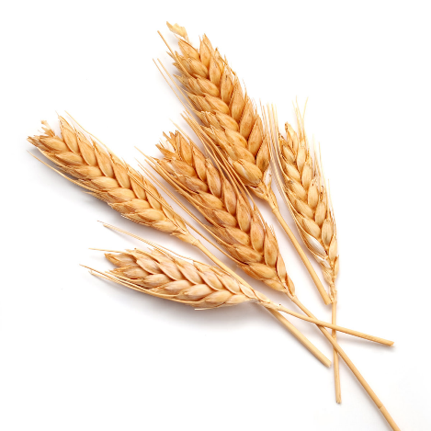


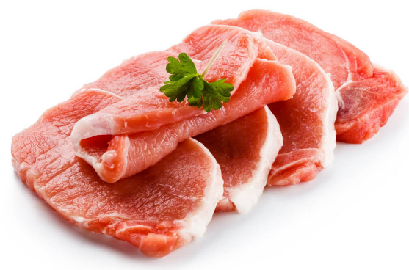
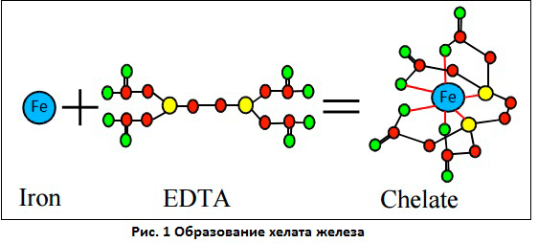
Холистик – чем он так хорош?
Минимальное количество или полное отсутствие зерновых
Отсутствие синтетических добавок, консервантов, красителей и ГМО
Свежее мясо – привлекательный вкус
98%
Минералы и витамины в хелатной (природной) форме
Высокая степень усвояемости за счет натурального состава

Slide 5
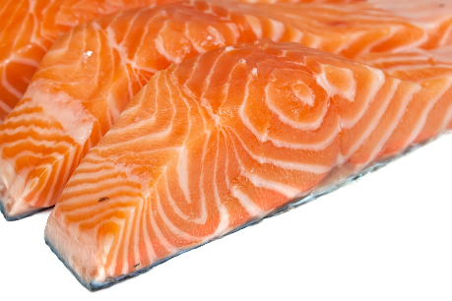
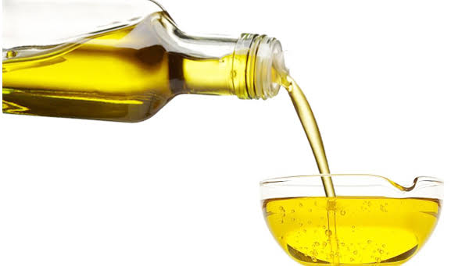
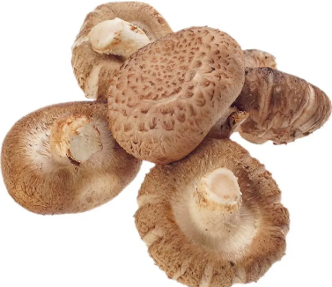
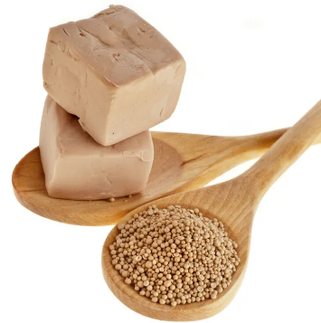
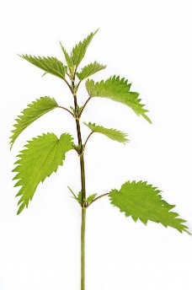

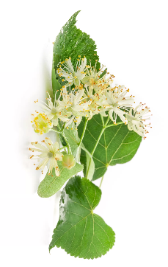
Grandin Health Privilege – уникальный состав и свойства
Масло лосося холодного отжима – сохраняет все свойства содержащихся в нем компонентов
Грибы шиитаке – ускоряют выведение из организма токсинов и поддерживают иммунную систему
Se
S. cerevisiae (пекарские дрожжи) – источник органического селена – мощнейшего антиоксиданта
Травяной комплекс (крапива, мелисса, одуванчик, ромашка, липа) – поддерживают здоровье большинства систем организма

Slide 6
Структура изучения
Обучение осуществляется во время Утреннего собрания на этапе «Тренировка/отработка»
Руководитель заранее распечатывает презентацию, изучает материал, чтобы ориентироваться в нем, иначе восприятие информации будет затруднено
  На каждых трех сотрудников распечатывается один комплект демонстрационных материалов
  После каждой темы необходимо задавать сотрудникам вопросы на предмет усвоения материала (напр. «Назовите преимущества корма Grandin Health Privilege для щенков» и т.п.)
  Первый день смены
  Изучаются и отрабатываются навыки продаж, влияющие на показатели магазина
  Изучается теоретический материал продукта недели (см. слайд 2 по 5)
  Отрабатываются навыки продаж (с первого дня смены) с использованием товара из материала продукта недели (см. слайд 2 по 5)
  Второй день смены
  Третий день смены

Slide 7
Третий день смены. Инструкция
Шаг 1
Шаг 2
Шаг 3
Выбираем технику (несколько техник), разбираемых в первый день смены.
Например:
Выявление потребностей (вопросы о питомце, вопросы об опыте использования товара, вопросы о требованиях к товару, резюмирование, уточнение);
Презентация товара (обращение к потребностям, связка свойство-выгода, демонстрация, подтверждение выбора).
ВИВП (вопрос об опыте использования предлагаемого товара, информация, выгода и побуждение) и так далее.
Выбираем конкретный товар из темы по продукту недели, разбираемой во второй день смены (находим товар в зале).
Например:
Изучая текущую тему, мы выбрали корм Grandin Health Privilege для щенков
Проводим отработку выбранной техники (шаг 1) с использованием выбранного товара (шаг 2).
Например:
В ПЕРВЫЙ ДЕНЬ СМЕНЫ мы отрабатывали технику ВИВП. Во второй день смены изучали текущую тему и выбрали корм Grandin Health Privilege для щенков.
Поэтому в ТРЕТИЙ ДЕНЬ СМЕНЫ мы будем предлагать корм Grandin Health Privilege для щенков по технике ВИВП.
Примечание: памятка по проведению отработки находится на следующем слайде.

Slide 8
Краткая памятка по проведению отработки
1. Определение ролей
2. Вводная информация
Распределение ролей между участниками (Продавец, Покупатель, Наблюдатель).
Объяснение сотрудникам сценария действий их персонажей (для Покупателя – за каким товаром пришел, как реагирует на действия Продавца, для Продавца – какие техники применяет, для Наблюдателей – за какими действиями наблюдать, какую обратную связь давать в конце упражнения).
4. Обратная связь и анализ
3. Тренировка
Обсуждение техник, которые получились и над которыми нужно еще работать. Первыми отвечают Наблюдатели.
Фактическое проведение отработки.

